Slide 1

BĄDŹ BEZPIECZNY
NA ROWERZE
ŚWIETLICA ONLINE - ZAJĘCIA SPORTOWE

Slide 2
Pogoda za oknami coraz ładniejsza, dni są coraz dłuższe i większość z nas powoli zaczyna myśleć o aktywnościach na świeżym powietrzu. Jedną z nich jest właśnie JAZDA NA ROWERZE. Staje się coraz bardziej popularnym sposobem poruszania się. Po mieście i poza miastem, po ścieżkach rowerowych i po ulicach jeżdżą codziennie tysiące rowerzystów. I choć to świetnie, że fanów jednośladów jest coraz więcej, oznacza to też, że muszą oni bardziej rygorystycznie stosować się do zasad bezpieczeństwa. Przestrzeganie zasad ruchu drogowego jest bezwzględną koniecznością, o czym wielu rowerzystów zapomina.
Ponadto warto zadbać o swoje bezpieczeństwo, stosując się do zasad, które za omówimy w kolejnych slajdach.

Slide 3
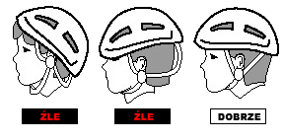
1 zasada
Chroń swoją głowę – załóż kask
Wiele osób uważa, że w rowerowych wygląda się niezbyt twarzowo – i z tego powodu z nich rezygnuje. Jednak to bez kasku wykazujemy się brakiem rozsądku. Kask nie jest konieczny tylko poza miastem i podczas jazdy po bezdrożach – powinien być używany także w mieście. Pamiętajmy o tym, że każde uderzenie w głowę podczas upadku z roweru może być potencjalnie tragiczne w skutkach.

Slide 4
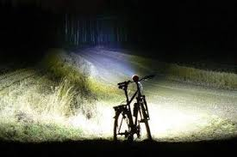
2 zasada
Bądź widoczny na drodze
Używaj świateł podczas jazdy rowerem w nocy lub w warunkach słabego oświetlenia. Zapoznaj się z zasadami oświetlenia roweru , o których pisaliśmy na blogu. Pamiętaj, że są to zasady, których bezwzględnie wymaga kodeks drogowy i za ich niespełnianie grozi mandat.
Nie zapomnij też wyposażyć swojego roweru w odblaskowe opaski lub gadżety.

Slide 5
3 zasada
Nie rozpraszaj się, nie słuchaj muzyki ani nie rozmawiaj przez telefon podczas jazdy
Wyjmij z uszu słuchawki i skup się na drodze. Gdy w grę wchodzi bezpieczeństwo, w obserwację drogi powinieneś zaangażować wszystkie zmysły – w słuchawkach nie tylko możesz nie usłyszeć klaksonu, ale będziesz mniej świadomy tego, co się dookoła dzieje. Dźwięk hamulców, dzwonek innego roweru, wołanie pieszego – wszystko to mogą być ważne sygnały ostrzegawcze, które musisz usłyszeć.

Slide 6
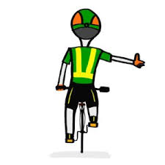
4 zasada
Pamiętaj o informowaniu kierowców i innych rowerzystów, dokąd zmierzasz
Zamiar skrętu sygnalizuj, wyciągając rękę w stronę, w którą masz zamiar skręcić. Jest to podstawowa zasada ruchu rowerowego, o której niestety zbyt wielu rowerzystów zapomina.

Slide 7
5 zasada
Zadbaj o to, by twój rower był odpowiednio wyregulowany
Zwróć uwagę na to, czy siodełko znajduje się w odpowiedniej pozycji, sprawdź hamulce i koła. Upewnij się, że odblaski na rower są widoczne z przodu i z tyłu roweru. W szczególnie złych warunkach, rozważ jazdę w kamizelce odblaskowej.

Slide 8
6 zasada
Zachowaj bezpieczną odległość od samochodów
Na drogach bardzo często zdarzają się wypadki polegające na wpadnięciu rowerzysty na niespodziewanie otwarte drzwi do samochodu. Niestety, jedynym sposobem, aby naprawdę temu zapobiec, jest utrzymywanie odpowiedniej odległości między rowerem a samochodami.

Slide 9
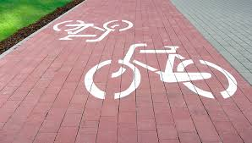
7 zasada
Traktuj ścieżkę rowerową jak każdą inną drogę
Wielu rowerzystów traktuje ścieżkę rowerową jak wyspę bezpieczeństwa – niestety nie zawsze tak jest. Bądź czujny! Często zdarza się, że samochody wjeżdżają na pas rowerowy, możesz też spotkać nieodpowiedzialnych rowerzystów, jadących pod prąd, niespodziewanie skręcających czy zatrzymujących się.

Slide 10
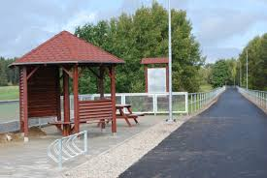
8 zasada
Zaplanuj swoją trasę zawczasu
Czasem warto wybrać dłuższą, ale łatwiejszą i bezpieczniejszą trasę, która wiedzie z dala od ruchliwych ulic. Niestety infrastruktura rowerowa nie jest idealna i wiele ścieżek rowerowych niespodziewanie się kończy. Dlatego warto przemyśleć wcześniej trasę, którą będziesz jechał.

Slide 11

Nade wszystko jednak, pamiętaj o jednej, złotej zasadzie, która dotyczy wszystkich użytkowników drogi:
zachowaj zdrowy rozsądek

